Slide 1


brainee.com.br
Status Report

Slide 2

brainee.com.br
Notes:
Print do blog com o link abaixo

Slide 3
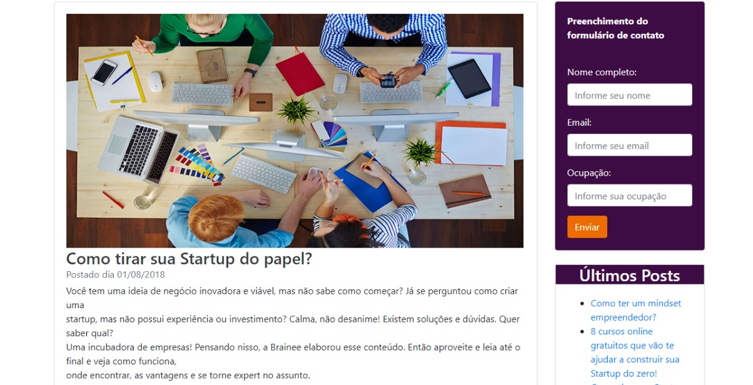
brainee.com.br
Notes:
Print do blog com o link abaixo

Slide 4
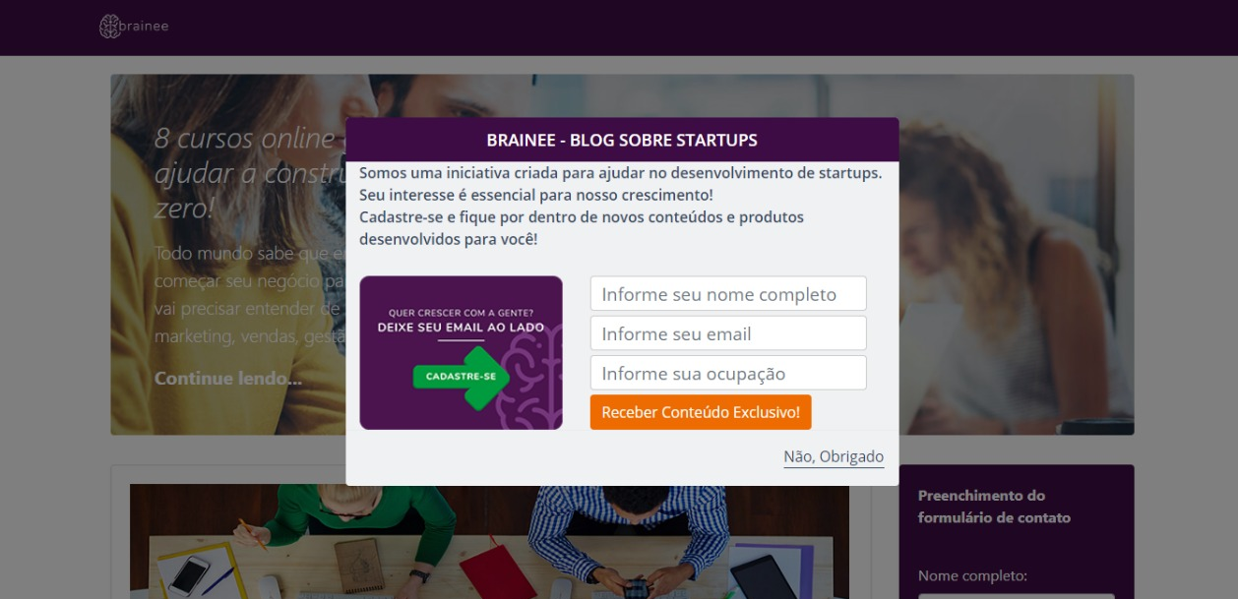
brainee.com.br
Notes:
Print do blog com o link abaixo

Slide 5


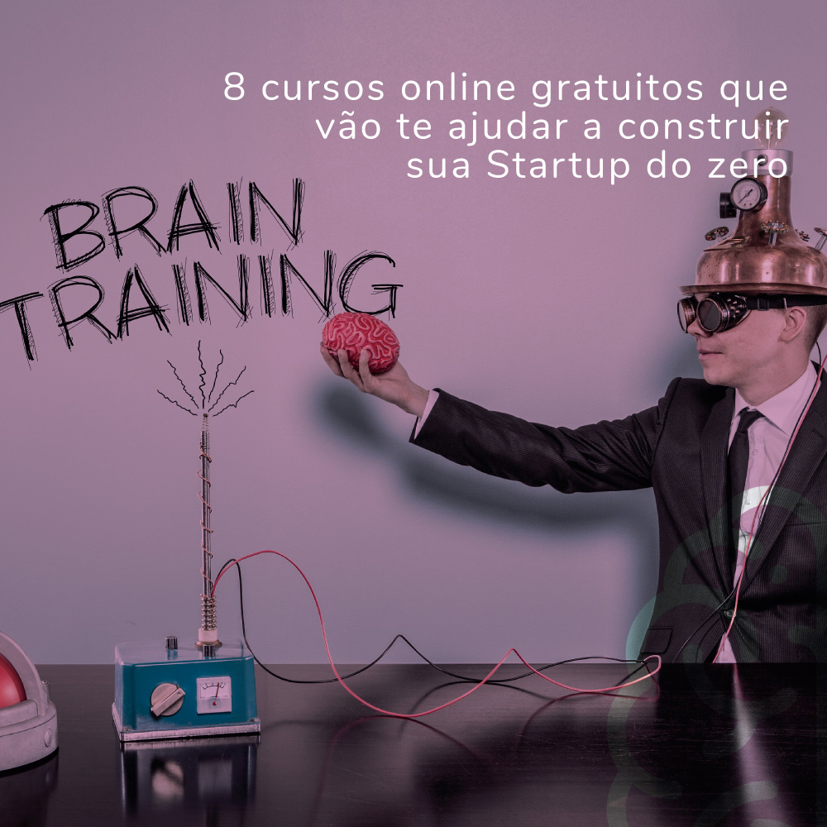
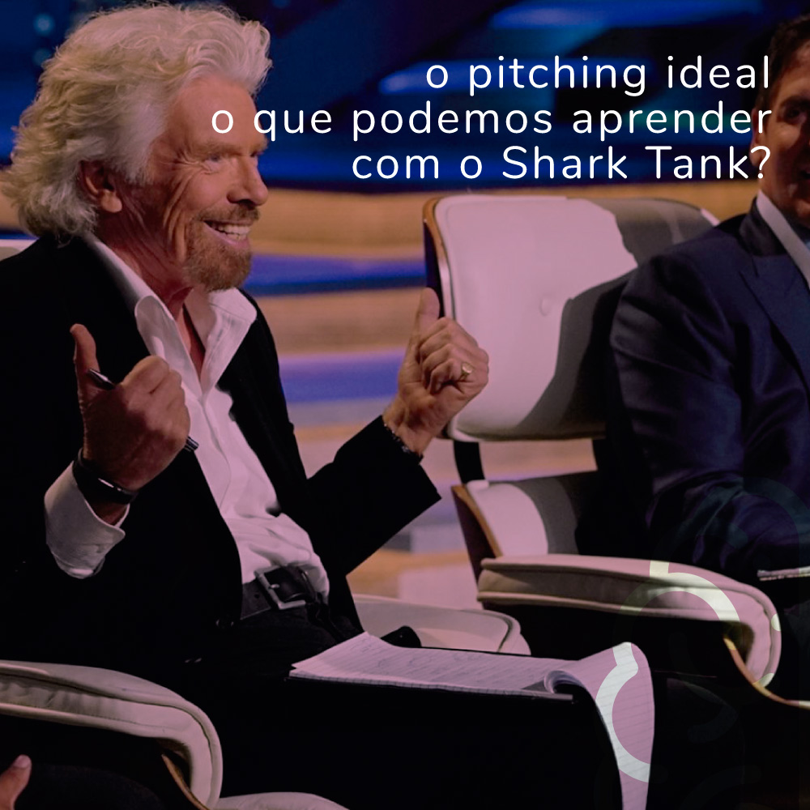

Conteúdo
http://brainee.com.br/blog/como-ter-um-mindset-empreendedor.php
http://brainee.com.br/blog/como-tirar-sua-startup-do-papel.php
http://brainee.com.br/blog/cursos-online-gratuitos-construir-sua-startup-do-zero.php
5 dicas para você não desistir da sua Startup.
http://brainee.com.br/blog/5-dicas-para-voce-nao-desistir-da-sua-startup.php
PROGRAMADOS
Notes:
Print do blog com o link abaixo

Slide 6



Métricas
CPA, CPC, Nº de Leads e Acessos
Por conta das dificuldades de fecharmos o layout e o CTA do blog, ainda não conseguimos lançar uma campanha. Desta forma, não tivemos como metrificar o CPA, CPC, nº de leads e acessos.
Notes:
Mídias

Slide 7

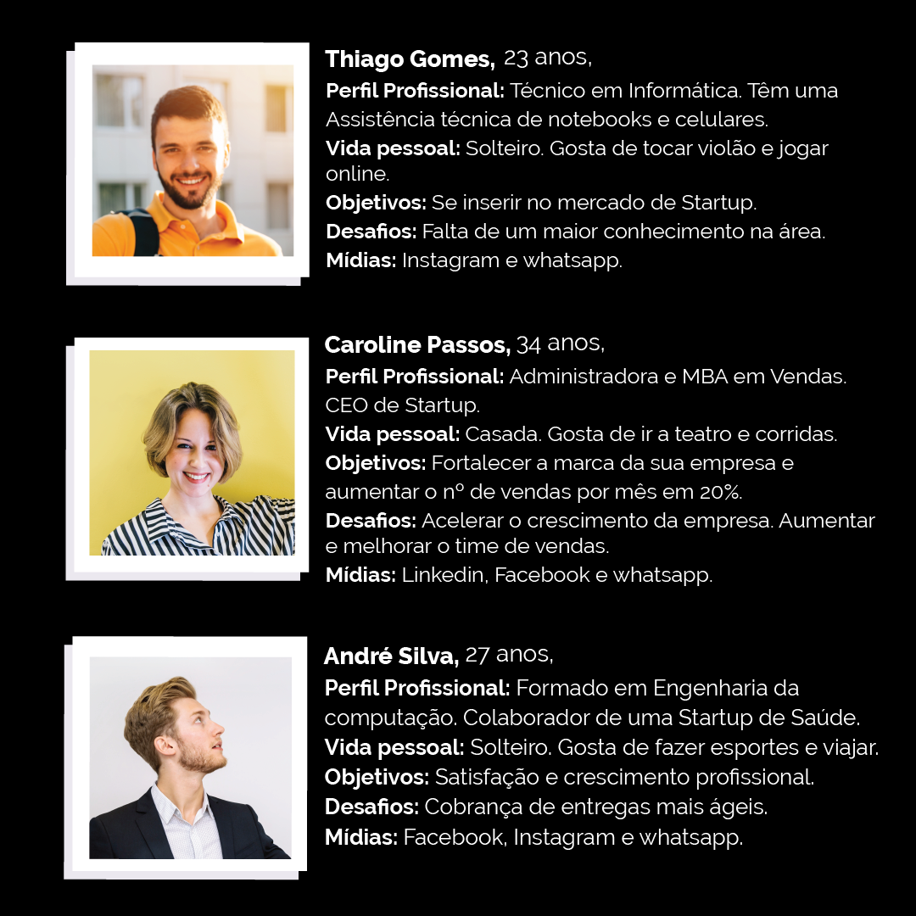
Personas

Slide 8

ICP
| Empresas do setor de Web e Tecnologia
| Região sudeste e sul
| Até 25 colaboradores
| Acabaram de atingir o Product Market Fit
| Em busca de investimento
| Ticket médio de até 300 reais.
Notes:
Mídias

Slide 9

INVESTIMENTO R$ 40,00
(Domínio)
(Até agora!)
CÓDIGO
https://github.com/kruschewskyfe/Brainee
ATIVIDADES E CRONOGRAMA https://goo.gl/RmfaoV

Slide 10



blog.brainee
@Brainee.blog
Notes:
Mídias

Slide 11
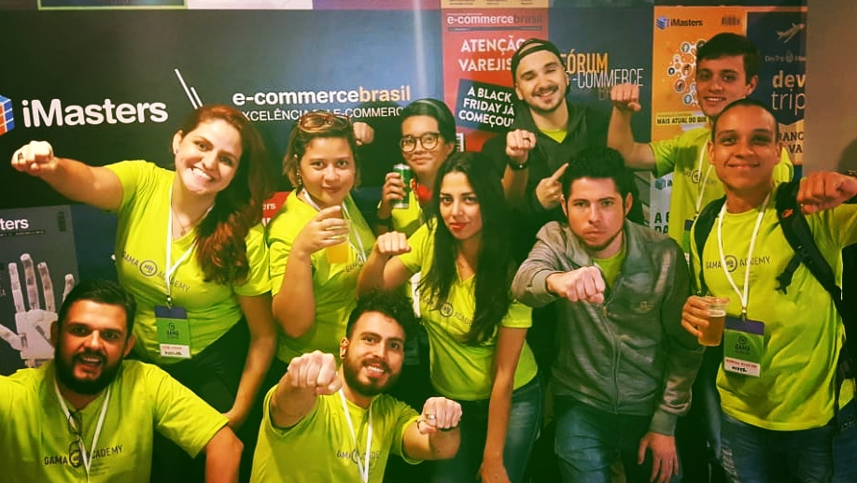
Dificuldades: criação do CTA e do layout. E na formatação dos post (De acordo com códigos HTML).
Dando certo: Conseguimos criar conteúdos relevantes sobre o tema e os contatos para parcerias que estão sendo desenvolvidos. Além do envolvimento de todos os stacks em todas as atividades, independente da sua área.
Aprendizados

Slide 12
Bruna Moraes de Souza (HYPER)
Cristian da Luz (HYPER)
Endriu Galdino Platas (HYPSTER)
Felipe Kruschewsky (HACKER)
Luisa Studart Vieira (HUSTLER)
Marcello de Negri (HUSTLER)
Marcus Vinícius Zangirolami (HUSTLER)
Paulo Muzyczuk ( HYPER)
Rodrigo Oliveira (HYPER)
Rosali Gouveia (HACKER)
Victória Regina De Oliveira (HYPER)
Time

